Slide 1
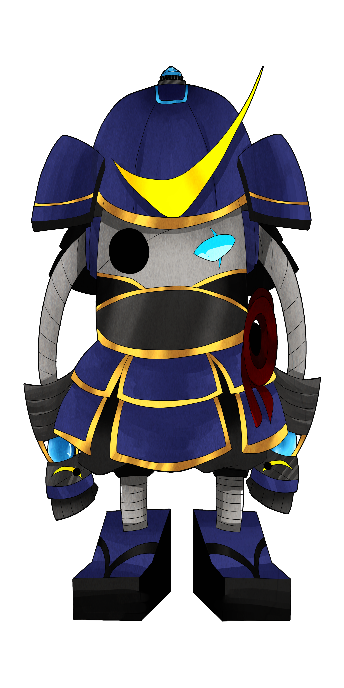
行け！伊達マン

Slide 2
■タイトル
・行け！伊達マン
■基本内容
・ジャンル・・・爽快アクションRPG
・プラットフォーム・・・スマートフォン
・収益方法・・・広告収入
・ターゲット・・・スマホゲームが好きな１０代後半～２０代前半
・プレイ人数・・・１人
■コンセプト
・スマホの簡単操作で敵をなぎ倒す爽快アクションゲーム。
フリックやタッチといった非常にシンプルな操作で攻撃をし、
次々と迫りくる敵をなぎ倒していく。
・ステージは全て実際の宮城の町を使ったり、操作キャラや敵は
皆宮城とゆかりのあるキャラクターなので、
ゲームをしながら宮城の事を知ってもらうことができる。

Slide 3
■ゲーム概要
ある日突然、宮城のゆるキャラ達が狂暴化し、各地で暴れ始めた。
しかしそれは全て、世界征服を企む「Dr.Drop」の仕業だったのだ！！
人々は狂暴化したゆるキャラ達を「ゆる獣」と呼び、それらに対抗
するために正義のロボット「伊達マン」を開発。
ゆるキャラ達を元に戻し、Dr.Dropの野望を打ち砕くため、
伊達マンの戦いの日々が始まるのだった．．．

Slide 4
■企画意図
Q.なぜゆるキャラ？
A.宮城のゆるキャラは公式のものだけでも７９種類もおり、
ゆるキャラを使ったグッズ展開などにもしやすいから。
また、ゆるキャラのようなマスコット的なものがあった方が親しみを
覚えやすく、このゲームにより一層興味を持ってくれるのではないか、
と考えたから。

Slide 5



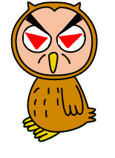
■キャラクター
・伊達マン
Dr.Dropの野望を阻止するために開発された正義のロボット。
ゆる獣を元のゆるキャラに戻せる、特殊な力がある。
・Dr.Drop
ゆるキャラ達を狂暴化させた張本人。
ゆる獣を使って世界を征服することを企んでいる。
・ゆる獣
狂暴化してしまったゆるキャラ達。
見境なく暴れて、街をメチャクチャにしている。

Slide 6
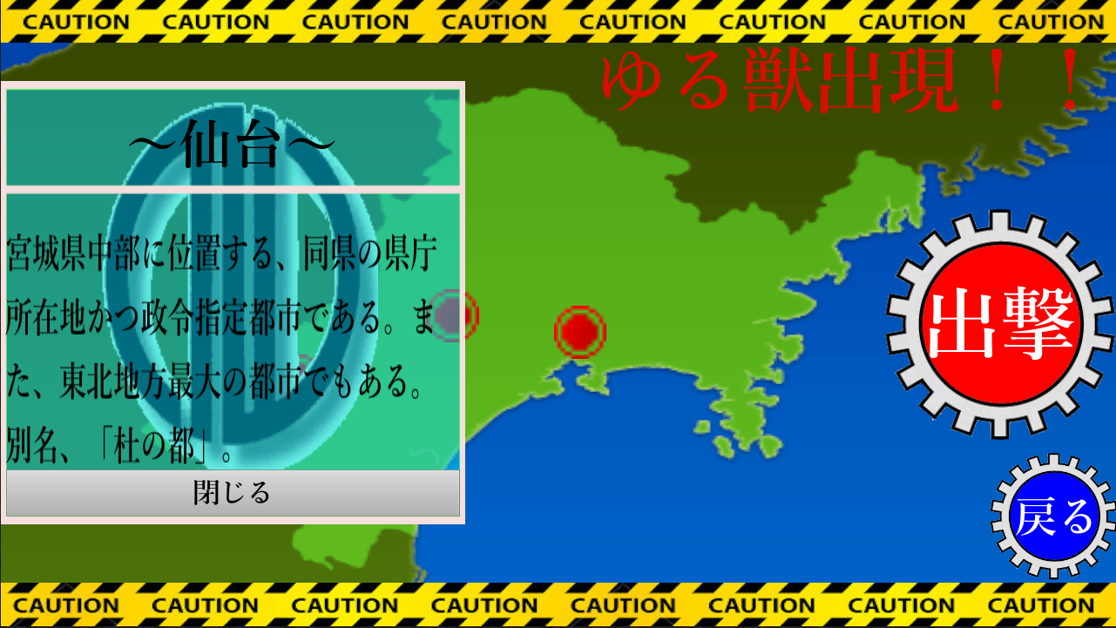
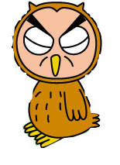
■ゲームの流れ
ブリーフィング画面
・ブリーフィング​
​
装備する武器や連れていくゆるキャラを選択。​
・ステージ選択
どのステージに行くかをここで選択。
・戦闘終了後
戦闘画面
倒したゆる獣は元のゆるキャラに戻り、
自分たちの仲間になる。
仲間にしたゆるキャラは、２体まで連れて
いくことができる。
・戦闘
​
街で暴れまわってるゆる獣と戦う。

Slide 7
■戦闘について
敵を斬っている画面
必殺技発動画面
フリックで敵を斬ったり．．．
必殺技を駆使しながら戦う。
敵攻撃画面
ゲームオーバー画面
くらい続けると・・・
もちろん敵も攻撃してくる。
ゲームオーバー

Slide 8
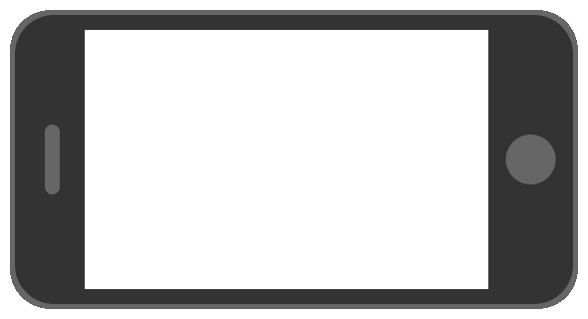
■実際のプレイ画面
①伊達マンのHP。０になるとゲームオーバー
②方向変換ボタン。これを押して向きを変える。
③連れてきたゆるキャラ。
④伊達マンの腕と刀。
①
②
戦闘画面
②
③
④

Slide 9

■必殺技①
画面のゆる獣のアイコンを押すと
紋章が浮かび上がる
戦闘画面
紋章表示画面
紋章をなぞると・・・
必殺技発動！！
紋章表示画面
必殺技発動画面

Slide 10

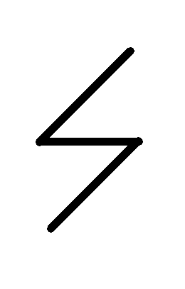



■必殺技②
・ゆるキャラによって紋章や必殺技の効果が異なる。
ゆるキャラ
必殺技効果
紋章
羽ばたきによって突風を起こし、敵をふっとばす。
貝の殻をまとい、一定時間 受けるダメージを減らす。
桜吹雪が舞い上がり、敵がそれに見とれて動きが止まる。
様々な組み合わせが楽しめる！！

Slide 11
■今後の展開予想
・企画意図の項目にあるように、ゆるキャラを使ったグッズ展開
などが考えられる。
・現時点では宮城のみだが、それだけではなく福島や秋田といった、
他の東北地方の県のバージョンも作れば、宮城だけでなく東北全体
のことを知ってもらえると思う。

